Slide 1

Ce document a été élaboré par le groupe de travail « Plan d’Urgence » du réseau RESAMA (Réseau d’Études Sanitaires des Animaux Modèles et de la faune sauvage Aquatique).
Il est libre de droits.
Son contenu n’est pas exhaustif et doit être adapté à l’environnement de travail ainsi qu’aux spécificités de chaque établissement.
Pour toute question ou suggestion, vous pouvez contacter le réseau à l’adresse suivante : contact@resama.fr
Nous espérons que ce document vous sera utile dans le cadre de vos activités.
Les membres du GT Plan d’Urgence RESAMA:
Sophie Nunes Figueiredo, Institut du Cerveau, Paris
Sophie Collet, IFREMER, Plouzané
Morgane Danion, ANSES, Plouzané
Brigitte Guillet, INRAE, Rennes
Benjamin Piccini, INERIS, Verneuille-en-Halatte
Gaëtan Schires, CNRS, Station Biologique Roscoff

Slide 2
PLAN D’URGENCE GENERAL
Etablissement Utilisateur xxx
Animaleries et pièces agréées
Version 1
Date de création:
Rédacteur(s):
Date de la dernière révision:

Slide 3
Sommaire
1 • Risque Technique
2 • Risque Environnemental
3 • Risque Externe
4 • Risque Réglementaire
5 • Matrice

Slide 4
Liste des risques
Technique
Fuite d’eau
Environnemental
Incendie
Externe
Activisme
Intrusion
Réglementaire
Panne d’électricité
Panne du réseau informatique
Panne d’éclairage
Panne du système de chauffage/ventilation/climatisation
Catastrophe naturelle (Inondation, Tempête, Séisme, canicule)
Cyberattaque
Attentat
Pandémie
Absence d’évacuation des déchets
Non-respect de la réglementation

Slide 5
1. Risque Technique
5
5

Slide 6
R1
Fuite d’eau
Nature du risque
Technique
Probabilité
1
2
3
4
5
Présence anormale d’eau dans les locaux (sol, étagères…) provenant d’une source connue ou non
Impact
1
2
3
4
5
Maîtrise
1
2
3
4
5
Responsable du risque
Causes
génériques
Rupture de canalisation
Infiltration d’eau de pluie
Robinet laissé ouvert
PC sécurité présent 24/7
Signalement par un système de ticketing auprès du bâtiment
Dispositifs de
maîtrise
Causes
spécifiques
Plan
d’amélioration
Conséquences
Endommagement de matériel électrique
Détérioration des locaux (peinture, sol, mobilier…)
Risque d’accident du personnel (électrique, chute…)
Nombre de tickets Bâtiment
RSST (nombre d’incidents/accidents)​
Indicateurs
6

Slide 7
R2
Panne d’électricité
Nature du risque
Technique
Probabilité
1
2
3
4
5
Défaut d’alimentation électrique conduisant à la mise à l’arrêt des équipements
Impact
1
2
3
4
5
Maîtrise
1
2
3
4
5
Responsable du risque
Causes
génériques
Panne nationale / ville de Paris / Bâtiment
Dispositifs de
maîtrise
Causes
spécifiques
Panne de la GTB
Plan
d’amélioration
Conséquences
Le bien-être des animaux sera conditionné à la durée de la coupure
Lecteur de badge d’accès non fonctionnel, intrusion possible
Le nombre d’alarme
Le nombre d’anomalies déclarées
Indicateurs
7

Slide 8
R3
Panne réseau informatique / Sauvegarde des données
Nature du risque
Technique
Probabilité
1
2
3
4
5
Interruption du système de sauvegarde informatique
Impact
1
2
3
4
5
Maîtrise
1
2
3
4
5
Responsable du risque
Causes
génériques
Piratage informatique
Panne des serveurs
Coupure électrique
Dispositifs de
maîtrise
Causes
spécifiques
Plan
d’amélioration
Conséquences
Impact sur les projets scientifiques: perte de données, retard, non-conformité
Impact financier
Indicateurs
8

Slide 9
R4
Panne d’éclairage
Nature du risque
Technique
Probabilité
1
2
3
4
5
Absence de lumière dans les pièces en présence d’animaux.
Impact
1
2
3
4
5
Maîtrise
1
2
3
4
5
Responsable du risque
Causes
génériques
Coupure électrique
Système éclairage HS
Dispositifs de
maîtrise
Causes
spécifiques
Plan
d’amélioration
Conséquences
Impact sur le bien-être des animaux, dérèglement du rythme circadien, baisse de la reproduction
Impact sur les projets scientifiques
Nombre de ticket bâtiment
Nombre d’anomalies déclarées
Indicateurs
9

Slide 10
R5
Panne du système de chauffage/ventilation/climatisation
Nature du risque
Technique
Probabilité
1
2
3
4
5
Déséquilibre de la température dans les pièces accueillant les animaux
Impact
1
2
3
4
5
Maîtrise
1
2
3
4
5
Responsable du risque
Causes
génériques
Coupure électrique
Défaut du système d’exploitation
Présence de thermomètres dans toutes les pièces agrées
Dispositifs de
maîtrise
Causes
spécifiques
Plan
d’amélioration
Conséquences
Impact sur le bien-être animal
Impact sur le bien-être du personnel
Nombre de ticket bâtiment
Nombre d’anomalie déclarées
RSST (nombre d’incidents/accidents
Indicateurs
10

Slide 11
2. Risque Environnemental
11
11

Slide 12
R6
Incendie
Nature du risque
Environnemental
Probabilité
1
2
3
4
5
Incendie dans l’EU
Impact
1
2
3
4
5
Maîtrise
1
2
3
4
5
Responsable du risque
Causes
génériques
Départ de feu dans le bâtiment ou en dehors qui impacte l’EU
Détecteur de fumée présent
Signal sonore et visuel en cas de déclenchement d’alarme incendie
Présence d’extincteur
Signalétique d’évacuation affichée
Personnel formé serre-file et/ou à la manipulation des extincteurs
Procédure d’évacuation documentée
Dispositifs de
maîtrise
Causes
spécifiques
Rendre obligatoire la formation Manipulation des extincteurs au personnel de l’animalerie
Plan
d’amélioration
Conséquences
Impact sur la santé du personnel
Impact sur le bien-être des animaux pouvant conduire à leur mort
Impact sur les projets de recherche
Impact financier
Impact sur l’organisation de travail du personnel
Impact sur les locaux (détérioration)
Nombre de déclenchement des alarmes incendie
Nombre de ticket bâtiment
RSST (nombre d’incidents/accidents)
Indicateurs
12

Slide 13
R7
Catastrophe naturelle
Nature du risque
Environnemental
Probabilité
1
2
3
4
5
Inondation, Tempête, Séisme
Impact
1
2
3
4
5
Maîtrise
1
2
3
4
5
Responsable du risque
Causes
génériques
Inondation, tempête, séisme (indiquer si zone géographique à risque)
PC sécurité 24/7
Dispositifs de
maîtrise
Causes
spécifiques
Plan
d’amélioration
Conséquences
Impact sur le bien-être animal
Impact sur les recherches scientifiques
Impact sur les locaux
Impact financier
RSST (nombre d’incidents/accidents)
Nombre d’anomalies
Nombre de tickets bâtiment
Indicateurs
13

Slide 14
3. Risque Externe
14

Slide 15
R8
Activisme
Nature du risque
Externe
Probabilité
1
2
3
4
5
Actions d’association ou de personne contre l’expérimentation animale
Impact
1
2
3
4
5
Maîtrise
1
2
3
4
5
Responsable du risque
Causes
génériques
Actions militantes anti-expérimentation animale
Contrôle des accès par badge et validation en amont des visiteurs
Vidéo de surveillance dans l’Institut
PC sécurité présent 24/7
Cellule de crise
Dispositifs de
maîtrise
Causes
spécifiques
Plan
d’amélioration
Conséquences
Impact physique et/ou mental sur le personnel
Impact sur l’image de l’Institut
Impact financier Impact sur la continuité de l’activité
Impact sur les locaux si détérioration du matériel
Impact sur le bien-être animal
Nombres de sollicitations de la Cellule de crise
Nombre d’anomalie déclarée
Nombre de ticket Bâtiment
Indicateurs
15

Slide 16
R9
Intrusion
Nature du risque
Externe
Probabilité
1
2
3
4
5
Présence dans le bâtiment d’une ou de plusieurs personne(s) non autorisée(s)
Impact
1
2
3
4
5
Maîtrise
1
2
3
4
5
Responsable du risque
Causes
génériques
Actions d’activisme ou de personne(s) malveillante(s)
Contrôle des accès par badge et validation en amont des visiteurs
Accès par badge de toutes les pièces agrées?
Vidéo de surveillance dans l’Institut
PC sécurité présent 24/7
Dispositifs de
maîtrise
Causes
spécifiques
Sensibiliser le personnel au risque d’intrusion/vol d’équipements
Rédaction de procédure associée
Plan
d’amélioration
Conséquences
Impact physique et/ou mental sur le personnel
Impact sur l’image de l’Institut
Impact financier
Impact sur la continuité de l’activité
Impact sur la recherche scientifique
Impact sur les locaux si détérioration du matériel
Impact sur le bien-être animal
Nombres de sollicitations de la Cellule de crise
Nombre d’anomalie déclarée
Nombre de ticket Bâtiment
Indicateurs
16

Slide 17
R10
Cyberattaque
Nature du risque
Externe
Probabilité
1
2
3
4
5
Mise en danger des données institutionnelles par une action ciblant le réseau informatique
Impact
1
2
3
4
5
Maîtrise
1
2
3
4
5
Responsable du risque
Causes
génériques
Piratage informatique
Présence d’un RSSI
Mot de passe individuel changé tous les 3 mois
Sauvegarde des données scientifiques sur le réseau
Formation et sensibilisation de tout le personnel de l’Institut
Dispositifs de
maîtrise
Causes
spécifiques
Plan
d’amélioration
Conséquences
Impact sur les projets de recherche (perte de données, ralentissement des projets, violations de données)
Impact financier
Impact sur l’image de l’Institut (exposition de données sensibles)
Nombre de ticket Informatique
Indicateurs
17

Slide 18
R11
Attentat
Nature du risque
Externe
Probabilité
1
2
3
4
5
Attaque externe à l’encontre de l’EU ou à l’échelle nationale
Impact
1
2
3
4
5
Maîtrise
1
2
3
4
5
Responsable du risque
Causes
génériques
Attaque externe
Contrôle des accès
Présence de caméra dans l’EU
PC sécurité 24/7
Plan Vigipirate national
Dispositifs de
maîtrise
Causes
spécifiques
Présence d’animaux ce qui peut être considéré comme une activité sensible
Alarme sonore différente de l’incendie pour avertir le personnel
Plan
d’amélioration
Conséquences
Impact sur le bien-être animal
Impact sur la santé du personnel
Impact sur les projets de recherche
Impact financier
Nombre de signalement au PC Sécurité
Indicateurs
18

Slide 19
R12
Pandémie
Nature du risque
Externe
Probabilité
1
2
3
4
5
Epidémie qui atteint un grand nombre de personnes dans une zone géographique très étendue
Impact
1
2
3
4
5
Maîtrise
1
2
3
4
5
Responsable du risque
Causes
génériques
Propagation rapide et incontrôlable à travers de pays/continents d’une maladie affectant l’Homme
Plan de continuité d’activité (Covid-19)
Personnel d’astreinte volontaire
Dispositifs de
maîtrise
Causes
spécifiques
Révision du PCA
Plan
d’amélioration
Conséquences
Baisse voir cessation de l’activité si confinement renforcé
Impact sur la santé du personnel
Impact sur le bien-être animal
Impact sur les projets de recherche
Impact financier
RSST (contamination dans l’Institut)
Nombre d’arrêt maladie
Indicateurs
19

Slide 20
R13
Absence d’évacuation des déchets
Nature du risque
Générique
Probabilité
1
2
3
4
5
Impossibilité de faire évacuer les déchets et cadavres d’animaux
Impact
1
2
3
4
5
Maîtrise
1
2
3
4
5
Responsable du risque
Causes
génériques
Cessation d’activité du prestataire
Société prestataire identifiée pour assurer le relai
Dispositifs de
maîtrise
Causes
spécifiques
Plan
d’amélioration
Conséquences
Impact sur le personnel (HSE)
Indicateurs
20

Slide 21
4. Risque Réglementaire
21

Slide 22
R14
Non-respect de la réglementation
Nature du risque
Réglementaire
Probabilité
1
2
3
4
5
Non-respect de la réglementation en vigueur en expérimentation animale
Impact
1
2
3
4
5
Maîtrise
1
2
3
4
5
Responsable du risque
Causes
génériques
Modifications réglementaires régulières
Mauvaise connaissance ou mauvaise interprétation de la réglementation
Manque de formation du personnel aux exigences réglementaires
Absence ou insuffisance de procédures formalisées
Erreur humaine dans l’application des procédures
Gestion ou traçabilité insuffisante des données
Signature de charte Ethique et déontologique et charte SBEA
Signature du règlement intérieur de l’animalerie
SBEA
Suivi des compétences
Diffusion des offres de formation
Veille réglementaire
Inspection DDPP
Dispositifs de
maîtrise
Causes
spécifiques
Non-respect de la réglementation par les utilisateurs de l’animalerie et/ou le personnel prestataire et/ou le personnel de l’animalerie
Absence de formation initiale et/ou formation continue
Plan
d’amélioration
Conséquences
Impact sur le bien-être animal
Impact sur le personnel (fatigue compassionnelle, atteinte à l’éthique)
Perte de l’agrément, Suspension d’activité
Risque d’image
Sanctions financières
Litiges, sanction pénale
Nombre de non-conformité
Nombre de signalement SBEA
Nombre d’anomalie déclarées
Indicateurs
22

Slide 23
5. Matrice
23

Slide 24
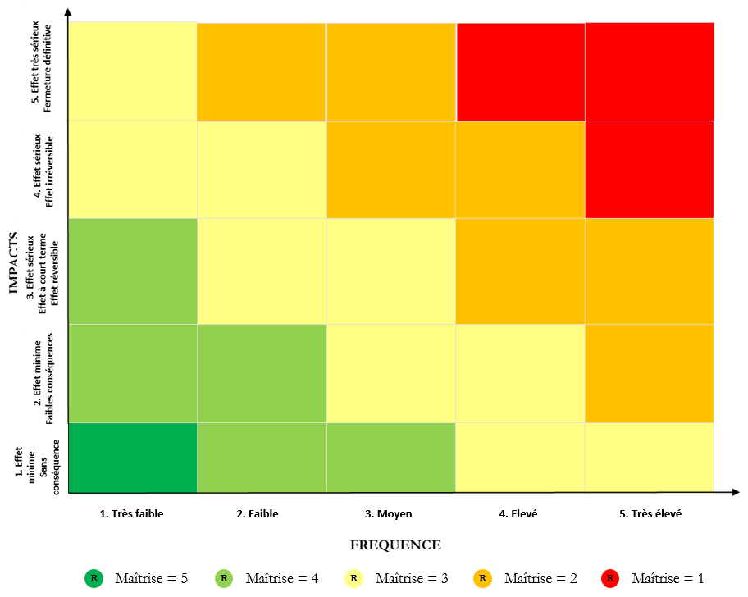
Synthèse Plan d’urgence – Fréquence, Impact, Maîtrise
R1
R2
R3
R4
R5
R6
R7
R8
R9
R10
R11
R12
R13
R14
# | RISQUES
1 | Fuite d’eau
2 | Panne d’électricité
3 | Panne réseau informatique / Sauvegarde des données
4 | Panne d’éclairage
5 | Panne du système de chauffage/ventilation/climatisation
6 | Incendie
7 | Catastrophe naturelle: Inondation, Tempête, Séisme
8 | Activisme
9 | Intrusion
10 | Cyberattaque
11 | Attentat
12 | Pandémie
13 | Absence d’évacuation des déchets?
14 | Non-respect de la réglementation
Les risques qui se trouvent au-delà de la zone verte nécessitent un plan d’action suivi et tracé.
Les risques pour lesquels la maîtrise est ≥ 4 ne nécessitent pas la mise en œuvre d’autres actions mais la cotation doit être revue annuellement.
24

Slide 25
Annexe
25

Slide 26
Rx
Titre du risque
Nature du risque
Probabilité
1
2
3
4
5
Impact
1
2
3
4
5
Maîtrise
1
2
3
4
5
Responsable du risque
Causes
génériques
Différentes causes institutionnelles
Quels sont les moyens déjà mis en œuvre par la plateforme ou par l’institut pour maîtriser le risque ?
Dispositifs de
maîtrise
Causes
spécifiques
Différentes causes spécifiques à l’animalerie/service/plateforme
Quelles sont les actions qui peuvent être mises en place ?
Plan
d’amélioration
Conséquences
Quelles sont les pertes ?
Quels indicateurs peuvent être mis en place pour surveiller le risque ?
Indicateurs
26

Slide 27
Modalités de cotation d’un risque
Trois dimensions pour évaluer les risques :
  Probabilité d'apparition/fréquence
  Impact
  Maîtrise
Cotation basée sur une estimation de l’existant par le responsable de la gestion du risque
3 Echelles de cotation :
1. Apparition/fréquence
2. Niveau d’impact
3. Niveau de maîtrise
Critère de probabilité
1 | Très faible : improbable
2 | Faible: rare
3 | Moyen : possible
4 | Elevé : courant
5 | Très élevé : fréquent
Critère de gravité
1 | Effet minime Sans conséquence
2 | Effet minime Faibles conséquences
3 | Effet sérieux Effet à court terme Effet réversible
4 | Effet sérieux Effet irréversible
5 | Effet très sérieux Fermeture définitive
Niveau de maîtrise
5 – Excellent | Le risque est maîtrisé et est considéré comme acceptable
4 – Bon | Des moyens sont déployés pour maîtriser le risque et sont documentés
3 – Moyen | Des moyens sont déployés pour maîtriser le risque
2 – Faible | Quelques actions sont menées pour diminuer le niveau du risque
1 - Inadéquate | Rien ou presque n’est fait pour maîtriser le risque
27

